Slide 1



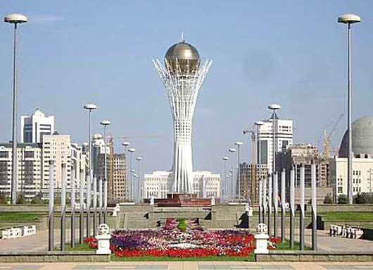


2017жыл
2017жыл
2011жыл
1998жыл
1993жыл
1991жыл

Slide 2
Прогрессия- латын сөзі, өрлеу, ілгері қозғалыс деген мағынаны білдіреді. Прогрессиялар мен тізбектер туралы алғашқы ілім мысырлықтар мен вавилондықтардан басталды.
"Прогрессио - қозғалыс алға!"

Slide 3

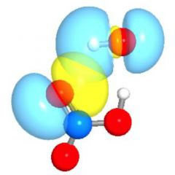


Прогрессияның өмірмен байланысы

Slide 4
«Адамның ұлылығы -
оның ойлау қабілетінде»
Пәні: АЛГЕБРА
Сыныбы: 9 «А»
Күні: 09.02.17 ЖЫЛ
Сабақтың тақырыбы:
«Арифметикалық және геометриялық прогрессиялар тарауына есептер шығару»
Пән мұғалімі: Шерғозы Ф.М.

Slide 5
Сабақ мақсаты:
1.Білімділік: Арифметикалық, геометриялық прогрессиялардың қасиеттерін, ерекшеліктері мен ұқсастықтарын, формулаларын жүйелі меңгерте отырып, есептер шығаруда дұрыс қолдана алуға үйрету.
2. Дамытушылық: Оқушылардың сыни тұрғыдан ойлауын, есте сақтау, елестету қабілеттерін, танымын дамыту.
3. Тәрбиелілік: Оқушылардың белсенділігін арттыру, өз бетінше оқуға, ізденуге тәрбиелеу және топттық жұмыс арқылы ұйымшылдыққа, ынтымақтастыққа тәрбиелеу.

Slide 6
ҮЙ ЖҰМЫСЫН ТЕКСЕРУ
2 балл
Өткенді қайталау:
1).Сандар тізбегі дегеніміз не?
2).Арифметикалық прогрессия дегеніміз не?
3).Геометриялық прогрессия дегеніміз не?
4).Арифметикалық прогрессияның қасиеті.
5).Геометриялық прогрессияның қасиеті.

Slide 7
Әрбір дұрыс формулаға 1 балл
Формулалары Прогрессиялар |  | Айырымын анықтау формуласы |  | n-ші мүшесінің формуласы |  |  | Алғашқы n мүшесінің қосындысын анықтау формуласы |  |  |  | а_{n} мүшесі белгілі болғанда қосындыны анықтау формуласы |  |  | Қорытынды балл
Арифметикалық прогрессия
Формулалары Прогрессиялар |  |  | Еселігін анықтау формуласы | n-ші мүшесінің формуласы |  | Алғашқы n мүшесінің қосындысының формуласы q>1 |  |  | Алғашқы n мүшесінің қосындысының формуласы q<1 |  |  | Алғашқы n мүшесінің қосындысының формуласы q=1 | Шексіз кемімелі геометриялық прогрессияның қосындысын анықтау формуласы |  | Қорытынды балл
Геометриялық прогрессия

Slide 8


Сәйкестендіру тесті.
 | геометриялық прогрессияның n-ші мүшесінің формуласы
 | арифметикалық прогрессияның негізгі қасиеті
 | арифметикалық прогрессияның алғашқы n мүшелерінің қосындысының формуласы
 | геометриялық прогрессияның негізгі қасиеті
 | арифметикалық прогрессияның анықтамасы
 | геометриялық прогрессияның алғашқы n мүшелерінің қосындысының формуласы
 | арифметикалық прогрессияның n-ші мүшесінің формуласы.
 | геометриялық прогрессияның анықтамасы

Slide 9
Сәйкестендіру тесті.
 | геометриялық прогрессияның n-ші мүшесінің формуласы
 | арифметикалық прогрессияның негізгі қасиеті
 | арифметикалық прогрессияның алғашқы n мүшелерінің қосындысының формуласы
 | геометриялық прогрессияның негізгі қасиеті
 | арифметикалық прогрессияның анықтамасы
 | геометриялық прогрессияның алғашқы n мүшелерінің қосындысының формуласы
 | арифметикалық прогрессияның n-ші мүшесінің формуласы.
 | геометриялық прогрессияның анықтамасы

Slide 10
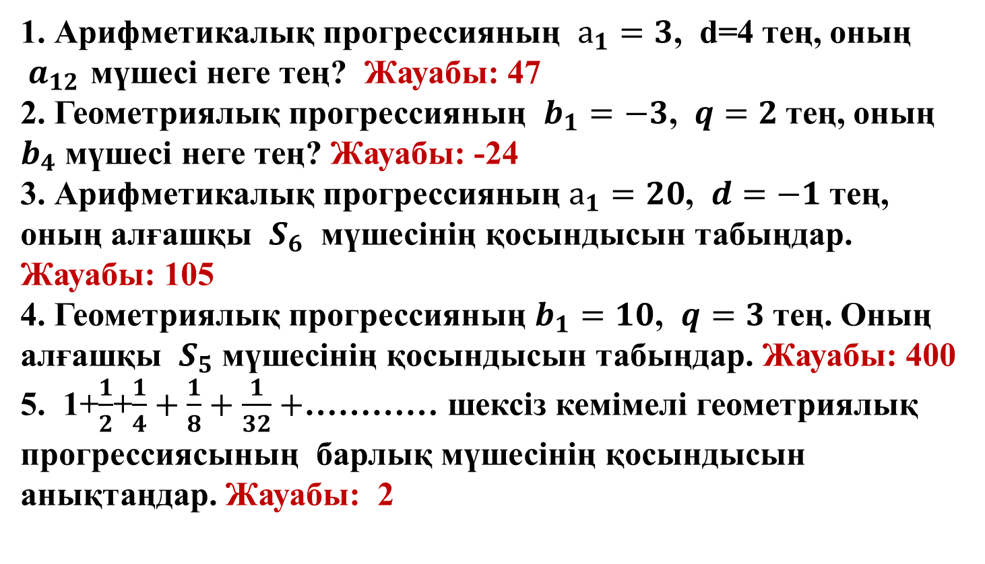
Кім тапқыр?- есептер шығару
Әр есепке 2 балл
1. Арифметикалық прогрессияның $а_{1}=3$, d=4 тең, оның ${ a}_{12 }$мүшесі неге тең? Жауабы: 47
2. Геометриялық прогрессияның $b_{1}=−3$, $q=2$тең, оның $b_{4}$ мүшесі неге тең? Жауабы: -24
3. Арифметикалық прогрессияның $а_{1}=20$, $d=−1$ тең, оның алғашқы ${ S}_{6}$ мүшесінің қосындысын табыңдар.
Жауабы: 105
4. Геометриялық прогрессияның $b_{1}=10$, $q=3$ тең. Оның алғашқы ${ S}_{5}$ мүшесінің қосындысын табыңдар. Жауабы: 400
5. 1+$\frac{1}{2}$+$\frac{1}{4}+\frac{1}{8}+\frac{1}{32}+$………… шексіз кемімелі геометриялық прогрессиясының барлық мүшесінің қосындысын анықтаңдар. Жауабы: 2

Slide 11

Деңгейлік тапсырма
Б
І
Л
І
М
І
Ң
Д
І
Т
Е
К
С
Е
Р
!
«А» - деңгейі 3 балл
а₁=50 , d=-3 болатын арифметикалық
прогрессияның
оныншы мүшесін
тап.
Жауабы: 23
«В» - деңгейі 4 балл
«С» - деңгейі 5 балл
b₁ = 4 және b₂ = -8
а₄=10, а₇=19 болса, онда
арифметикалық
прогрессияның S₁₀
қосындысын
есепте
болса, онда
геометриялық прогрессияның
S₃ –ын тап.
Жауабы: 12
Жауабы: 145

Slide 12
Сергіту сәті: Сандарды үш тілде айтайық
1
10
25
100
98
143

Slide 13

ТЕСТ
1 есеп 1 балл
1-в
2-ә
3-ә
4-б
5-а
6-ә
7-б
Арифметикалық прогрессияны көрсет:
а) -1;0;-3.... б) 8;4;2....
ә) 1;4;16;.... в) 15;10;5....
2. Өспелі прогрессияны көрсет:
а) -1;-2;-3.... б) 8;4;2....
ә) -5;0;5.... в) 4;05;8....
3. Геометриялық прогрессияны көрсет:
а) -10;5;0.... б) 6;4;2....
ә) 5;25;125.... в) 100;200;300....
4. Арифметикалық прогрессияның бірінші мүшесі 4-ке тең, айырымы -1-ге тең болса, онда оның 5-ші мүшесін тап:
а) -5 б) 0 ә) 1 в) -8
5. Геометриялық прогрессияның еселігі -1-ге тең, бірінші мүшесі 2-ге тең болса, онда оның 5-ші мүшесін тап?
а) -2 б) -1 ә) 1 в) 2
6. 10;8;6.... прогрессияның 21-ші мүшесін тап:
а) -20 б) 10 ә) -30 в) 30
7. 1;2;3....20 қосындысын тап:
а) 200 б) 210
ә) 220 в) -200

Slide 14

“Есептерді шешу”
10
20
30
40
10
20
30
40
10
20
30
40

Slide 15
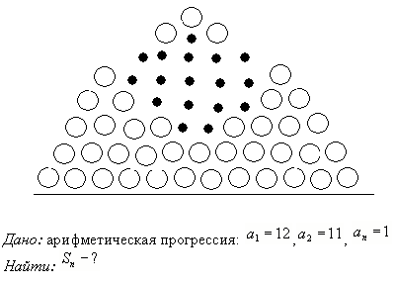
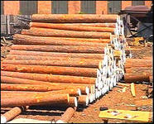
“Есептерді шешу”
Бөренелер.
Бөренелерді орман базасында сақтау үшін төменде көрсетілген суреттегідей жинап қояды. Егер бір жинақының астыңғы қатарында 12 бөрене болса, онда жалпы жинақталған бөрененің саны нешеу?
дицина

Slide 16
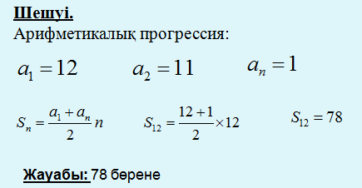
Бөренелер.
Бөренелерді орман базасында сақтау үшін төменде көрсетілген суреттегідей жинап қояды. Егер бір жинақының астыңғы қатарында 12 бөрене болса, онда жалпы жинақталған бөрененің саны нешеу?

Slide 17

Бәйге есебі.
Бәйгеге қосылған ат бірінші айналымды 20 минутта, келесі айналымдардың әрқайсысын алдыңғы айналымға қарағанда 2 минут баяу шауып өтеді. Бәйгеге қосылған ат 10-айналымды қанша уақытта шауып өтеді?
Шешуі: Бірінші айналымда 20 минут уақыт кетсе, екінші айналымда – 22 минут, үшіншісінде – 24 минут т.с.с. Сонда, бұл арифметикалық прогрессияға байланысты есеп және төмендегі формуланы қолданамыз:
Мұнда а₁ = 20 және d = 2, S₁₀ - ?
Жауабы: 290 минут.

Slide 18
“Есептерді шешу”
Бәйге есебі.
Бәйгеге қосылған ат бірінші айналымды 20 минутта, келесі айналымдардың әрқайсысын алдыңғы айналымға қарағанда 2 минут баяу шауып өтеді. Бәйгеге қосылған ат 10-айналымды қанша уақытта шауып өтеді?
дицина

Slide 19
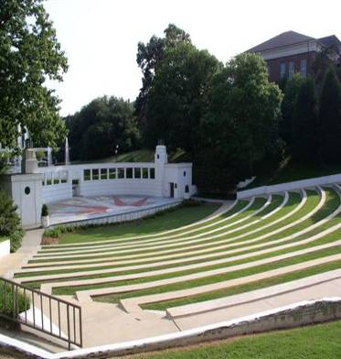
“Есептерді шешу”
Архитектура
Театрдағы көрермендер орны 10 қатардан тұрады.
Әрбір келесі қатар 20 орынға артып отыр,
ал ең соңғы қатарының орындар саны - 280.
Театрға неше адам сыйады?
дицина

Slide 20
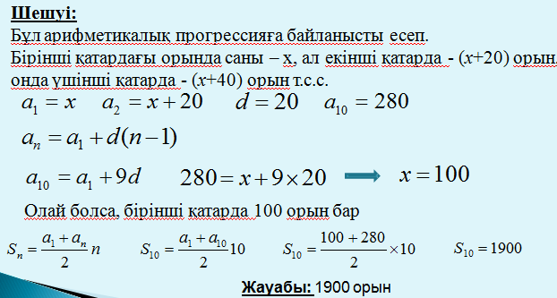
Архитектура
Театрдағы көрермендер орны 10 қатардан тұрады. Әрбір келесі қатар 20 орынға артып отыр, ал ең соңғы қатарының орындар саны - 280. Театрға неше адам сыйады?

Slide 21
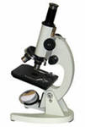
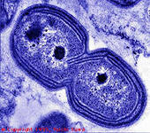
Экологиялық есеп.
Бір бактерия өзіне қолайлы ортада әрбір жарты сағатта екіге бөлінеді. Бір бактериядан 10 сағаттан кейін қанша бактерия пайда болады?

Slide 22
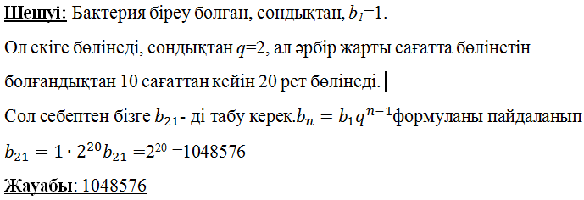
Экологиялық есеп.
Бір бактерия өзіне қолайлы ортада әрбір жарты сағатта екіге бөлінеді. Бір бактериядан 10 сағаттан кейін қанша бактерия пайда болады?

Slide 23
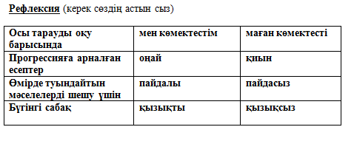
Сабақты қорытындылау және рефлексия

Slide 24






Алған әсеріңіз қандай?
Өте жақсы
жақсы
Бір қалыпты
Онша емес
Жаман!

Slide 25
Бағалау
Үй тапсырмасы | Кім тапқыр | Біліміңді тексер (деңгейлік тапсырма) | Тест жұмысы
Оқушының аты-жөні
Бағалау нормасы:
«5»-25 -20 балл
«4» -19-15 балл
«3» - 14-10 балл
«2» - 9- дан төмен балл

Slide 26
Үйге тапсырма:
1
Егер b1+b4=35 және b2+b3=30 болса, онда геометриялық прогрессияның алғашқы бірнеше мүшесін тап.
2
Арифметикалық прогрессияны құрап тұрған үш санның қосындысы 12-ге тең. Ал біріншісі мен екіншісінің көбейтіндісі -8 ге тең. Осы сандарды тап.
3
Арифметикалық прогрессияны құрайтын үш санның қосындысы 15-ке тең. Егер осы сандарға сәйкес 1; 4 және 19 сандарын қоссақ онда геометриялық прогрессияның алғашқы үш мүшесі шығады. Осы үш санды тап.
Өзіндік жұмыс.
1) а1 = 5, d = 3, а7 - ?
2) а4 = 11, d = - 2, а1-?
3) а4 = 12,5, а6 = 17,5 а5 - ?
4) а1 = -3, а2 = 4, а16 - ?
5) а1 = 4, а7 = -8, d -?
6) а7 = -5, а32 = 70, а1 - ?
7) 2, 5, 8,… S11 - ?

Slide 27


